Slide 1


ILMU HUKUM DOGMATIK
PERTEMUAN KE 3
Mashuril Anwar, S.H., M.H.

Slide 2

RAGAM ISTILAH
Scientia iuris (Latin)
Rechtswissenschaft (Belanda)
Rechtsdogmatik (Jerman)
Dogmatique juridique (Perancis)
Legal docmatics (Inggris)

Slide 3
ALUR PENGEMBANGAN HUKUM
FILSAFAT HUKUM
TEORI HUKUM
DOGMATIK HUKUM
PRAKTIK HUKUM

Slide 4
Menurut Paul Scholten, ilmu hukum dogmatik adalah ilmu tentang hkum positif. Artinya menguji aturan-aturan hukum positif.

Slide 5
Ilmu hukum dogmatik disebut juga: Ilmu hukum dalam arti sempit, ilmu hukum sejati, ilmu hukum sistematis dan ilmu hukum positif.

Slide 6
Yurisprudensi
Hukum tertulis
Hukum tidak tertulis
HK POSITIF/IUS CONSTITUTUM

Slide 7
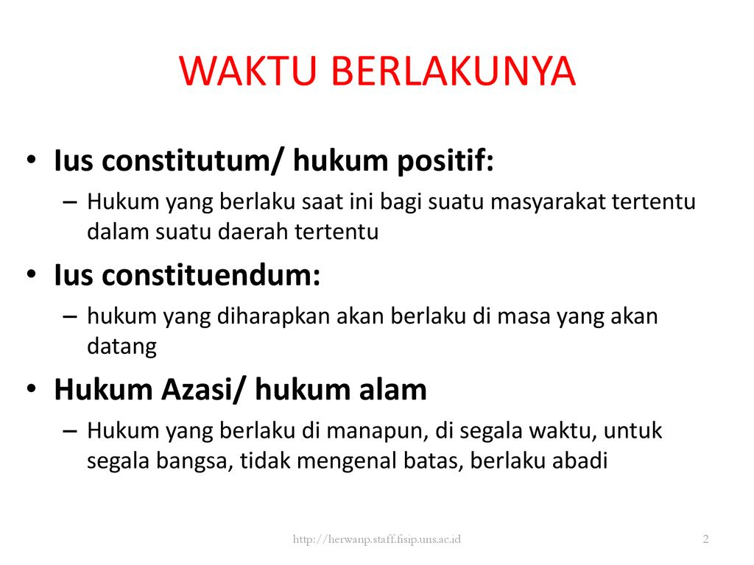

Slide 8
Secara singkat dan sederhana dapat dikatakan bahwa ilmu hukum adalah ilmu praktis hukum, sementara teori hukum adalah disiplin hukum dalam tataran yang abstrak.

Slide 9

HK POSITIF SEBAGAI OBYEK ILMU HK DOGMATIK
Secara sederhana, hukum positif merupakan hukum yang dibuat oleh pembentuk UU dan berlaku pada saat ini.

Slide 10
Dogmatik HK
Obyek
Obyek
Peraturan perundang-undangan
yurisprudensi
Dogmatik hukum obyeknya adalah hukum positif, yaitu peraturan perundang-undangan dan yurisprudensi.

Slide 11
Ilmu hukum dogmatik diajarkan pada mahasiswa hukum agar menghasilkan lulusan hukum yang mampu menyelesaikan masalah-masalah hukum yg konkret dalam masyarakat.
Misalnya: Apa itu pencurian???

Slide 12
☺ END ☺

